Slide 1
UNIVERSIDAD DE LAS FUERZAS ARMADAS - ESPE
DEPARTAMENTO DE CIENCIAS DE LA VIDA Y DE LA AGRICULTURA
CARRERA DE INGENIERÍA EN BIOTECNOLOGÍA
TRABAJO DE TITULACIÓN PREVIO A LA OBTENCIÓN DEL TÍTULO DE INGENIERA EN BIOTECNOLOGÍA
“Caracterización molecular y filogenia de aislados de Babesia spp. obtenidos de muestras de bovinos y garrapatas en el sector del volcán Ilaló en la provincia de Pichincha”
Autora: Yugcha Díaz, Erika Michelle
Directora: Chávez Larrea, María Agusta M.Sc.
Sangolquí, 22 de febrero 2022

Slide 2
CONTENIDO
INTRODUCCIÓN
OBJETIVOS
MATERIALES Y MÉTODOS
RESULTADOS Y DISCUSIÓN
CONCLUSIONES
RECOMENDACIONES
2
Notes:
© Copyright Showeet.com

Slide 3
INTRODUCCIÓN
BABESIOSIS BOVINA
Signos y sintomatología
Efectos
Fiebre
Anemia
Ictericia
Hemoglobinuria
Muerte del animal
Incremento en la tasa de aborto y esterilidad
Lisis eritrocítica
Disminución de la producción de leche y carne
Costo de prevención y tratamiento
Impacto mundial
2 000 a 3 000 MM USD en pérdidas económicas
1 200 millones de bovinos en riesgo de infectarse
(Suarez & Noh, 2011)
(Suarez & Noh, 2011)
3
(Bock et al., 2004; Suarez & Noh, 2011; Schnittger et al., 2012; Food and Agriculture Organization of the United Nations [FAO], 2013; Gohil et al., 2013; Suarez et al., 2019)

Slide 4
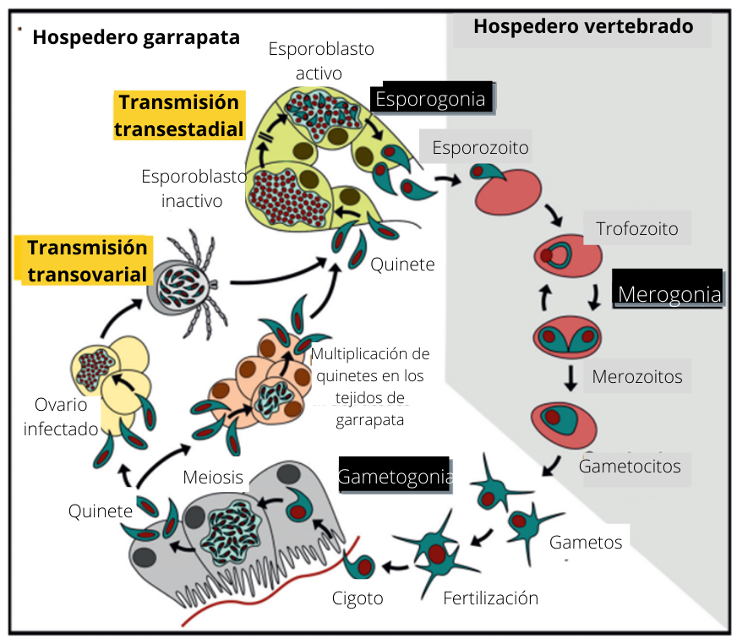
INTRODUCCIÓN
GÉNERO BABESIA
Ciclo de vida
B. bovis
B. bigemina
B. divergents
Especies de relevancia
(Jalovecka et al., 2019)
4
(Cordero, 1999; Bock, et al., 2004; Jalovecka et al., 2019; Suarez et al., 2019)

Slide 5
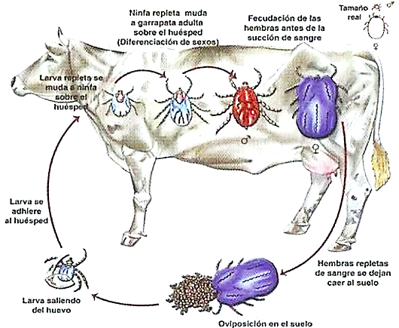
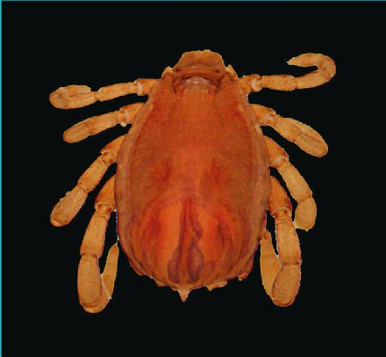
INTRODUCCIÓN
GARRAPATAS
Ciclo de vida
Principal vector de Babesia spp.
Rhipicephalus (Boophilus) microplus
NINFA
ADULTO
La garrapata más importante del ganado bovino a nivel mundial
LARVA INFESTANTE
Ectoparásito
Hematófago
Distribuida en trópicos y subtrópicos
FASE INFESTANTE
LARVA
FASE DE VIDA LIBRE
c
HUEVO
Puede completar su ciclo de vida entre 3 a 4 semanas
5
(Jongejan & Uilenberg, 2004; CFSPH, 2007; Chauvin et al., 2009; Quiroz et al., 2011; Guillén & Muñoz, 2013; Polanco & Ríos, 2015 )

Slide 6
INTRODUCCIÓN
TÉCNICAS DE DIAGNÓSTICO
Pruebas parasitológicas
Examen microscópico de frotis sanguíneo
Pruebas serológicas
Prueba de inmunofluorescencia indirecta (IFAT)
Ensayo de inmunoabsorbente ligado a enzimas (ELISA)
Pruebas moleculares
Reacción en cadena de la polimerasa (PCR convencional
PCR anidada
Análisis filogenético
Construcción de árboles filogenéticos
Prueba de inmocromatografía (ICT)
PCR en tiempo real
PCR RFLP
Amplificación isotérmica mediada por bucle (LAMP)
PCR múltiplex
6
(Liu et al., 2012; Figueroa et al., 2014; OIE, 2014; Carter & Rolls, 2016; Guswanto et al., 2017; Jaimes-Dueñez et al., 2018)

Slide 7
INTRODUCCIÓN
ANTECEDENTES
En Junio 2020 el laboratorio de B. Animal receptó muestras de sangre de bovinos de una hacienda, estas fueron analizadas y surgió la sospecha de un brote de Babesia. El grupo del laboratorio visitó el lugar para realizar un muestreo general y una revisión de los animales con síntomas.
7

Slide 8
OBJETIVOS
Caracterizar por técnicas moleculares y filogenia aislados de Babesia spp. obtenidos de muestras de bovinos y garrapatas en el sector del volcán Ilaló en la provincia de Pichincha.
OBJETIVO GENERAL
Identificar por medio de claves entomológicas la especie de garrapata presente en los bovinos del sector del volcán Ilaló.
OBJETIVOS ESPECÍFICOS
Determinar la presencia de Babesia spp. mediante la amplificación por PCR del gen 18S rRNA de los aislados de ADN de sangre bovina y de garrapatas.
Analizar filogenéticamente los fragmentos genómicos de los aislados de Babesia spp. obtenidos de bovinos y garrapatas.
8

Slide 9
HIPÓTESIS
El análisis molecular y filogenético de muestras de bovinos y garrapatas caracteriza las especies de Babesia circulantes en el sector del volcán Ilaló.
9

Slide 10
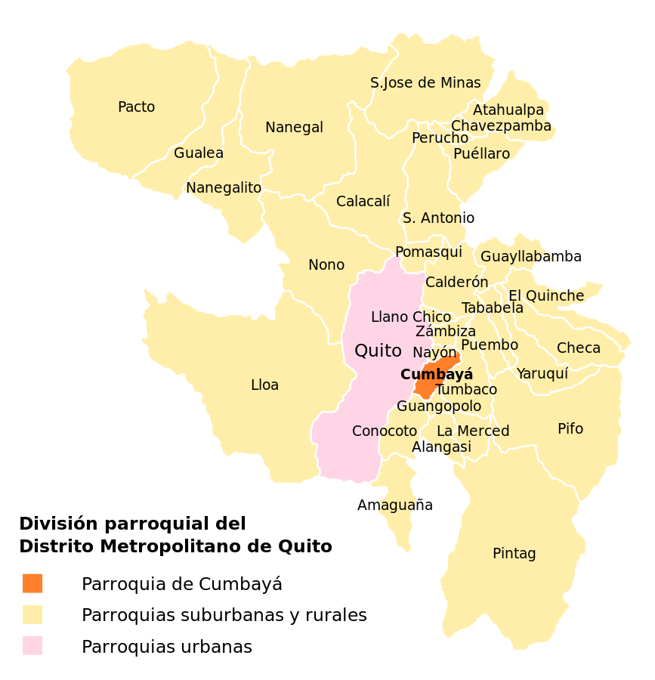
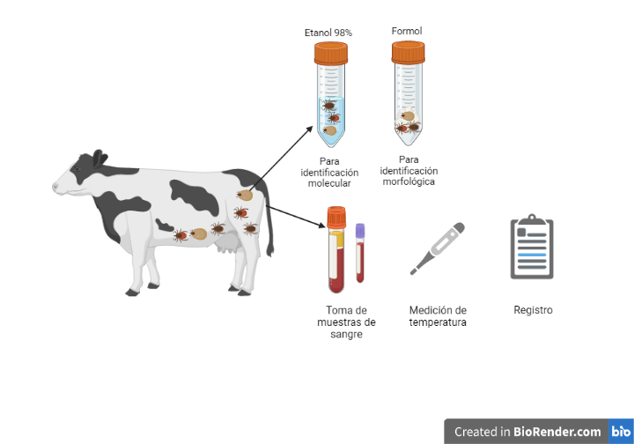
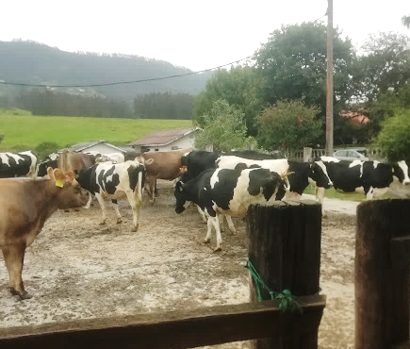
MATERIALES Y MÉTODOS
TRABAJO DE CAMPO
Zona de estudio
Obtención de muestras
Volcán Ilaló
Hacienda de muestreo
2 469 m.s.n.m.
143 animales muestreados
10

Slide 11
MATERIALES Y MÉTODOS
TRABAJO EN EL LABORATORIO
Identificación microscópica
TINCIÓN GIEMSA
Hematocrito (PCV)
Proteínas totales (PT)
Los valores normales se encuentran entre 6-7,5 g/dL.
Los valores menores o iguales al 24% se relacionan con anemia.
Refractómetro digital de proteínas totales
11
(Rockett & Bosted, 2015)
Notes:
lala

Slide 12
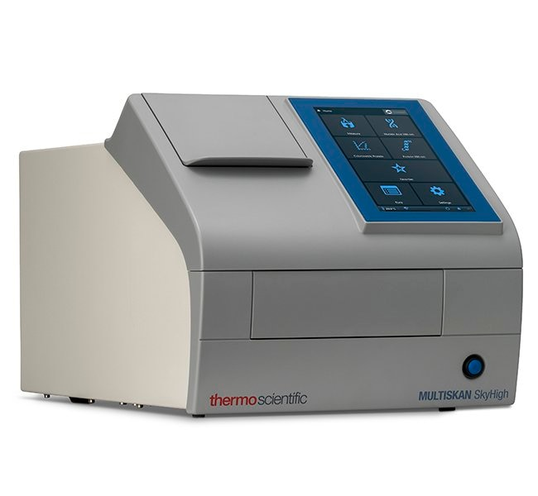
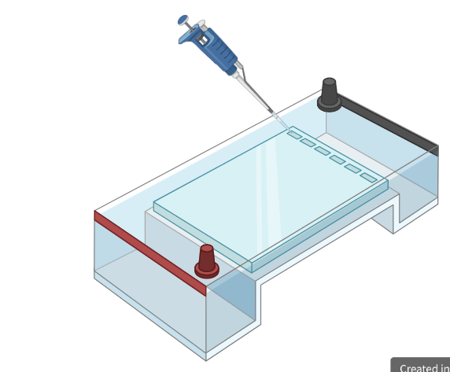
MATERIALES Y MÉTODOS
TRABAJO EN EL LABORATORIO
Extracción de ADN de sangre de bovinos
KIT EXTRACCIÓN
GeneJET Whole Blood Genomic DNA Purification Mini Kit
Tecnología de membranas de sílice en forma de columna
Calidad del ADN
Espectrofotómetro Miltiskan SkyHigh Microplate
Integridad del ADN
Concentración y pureza del ADN
Electroforesis horizontal en gel de agarosa 0.8%
Espectrofotometría UV-Vis
12
(Thermo Scientific, 2017)

Slide 13
MATERIALES Y MÉTODOS
TRABAJO EN EL LABORATORIO
Extracción de ADN de garrapatas
KIT EXTRACCIÓN
Wizard® Genomic DNA Purification Kit
MUESTRA: Garrapata sin exoesqueleto
Calidad del ADN
Integridad del ADN
Electroforesis horizontal en gel de agarosa 0.8%
13

Slide 14
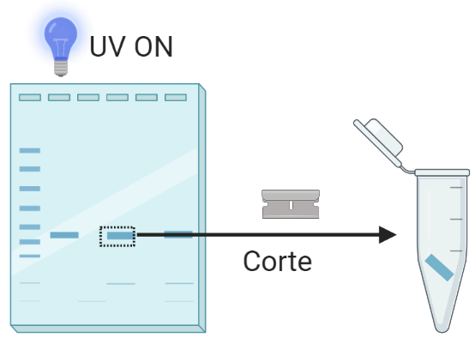
MATERIALES Y MÉTODOS
TRABAJO EN EL LABORATORIO
PCR-RFLP
PCR del género Babesia
Visualización de productos de PCR
CEBADORES
PIRO A (5´-AATACCCAATCCTGACACAGGG- 3´)
PIRO B (5´- TTAAATACGAATGCCCCCAAC-3´)
Electroforesis horizontal Gel de agarosa 1.5 %
10X
0.80 μM
0.25 μM
1.50 mM
0.50 U/μL
100 ng
Olmeda et al., 1997
408 pb
Subunidad pequeña 18S rARN de Babesia spp.
Purificación de los productos de PCR
Proceso | Temperatura (°C) | Tiempo (min) | Ciclos
Desnaturalización inicial | 94 | 5 | 1
Desnaturalización | 94 | 1 | 45
Hibridación | 55 | 1 | 45
Extensión | 72 | 0.5 | 45
Extensión final | 72 | 5 | 1
Mantenimiento | 4 | ∞ | -
Duplicados o triplicados de los productos de PCR
KIT PURIFICACIÓN
Wizard® SV Gel and PCR Clean-Up System
Volumen final de 25 μL
Medina-Naranjo et al., 2017
14
(Olmeda et al., 1997; Medina-Naranjo et al., 2017; Promega, 2018)

Slide 15
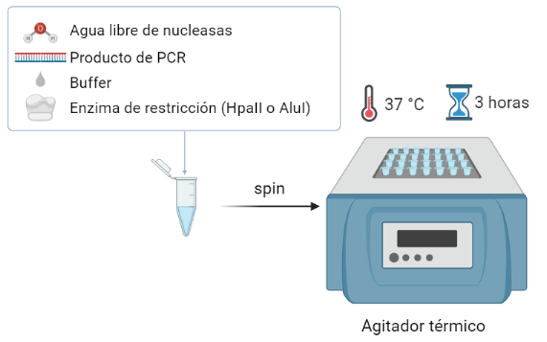
MATERIALES Y MÉTODOS
TRABAJO EN EL LABORATORIO
PCR-RFLP
HpaII
B. bovis
Fragmentos 226 pb 151 pb
Digestión con enzimas de restricción
Selección de enzimas de restricción
AluI
B. bigemina
Fragmentos
210 pb 145 pb 38 pb
Volumen final de 30 μL
Visualización de fragmentos
Electroforesis horizontal Gel de agarosa 2 %
15
(Thermo Scientific,2012)

Slide 16
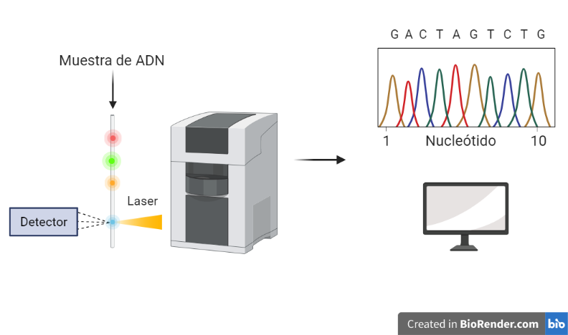
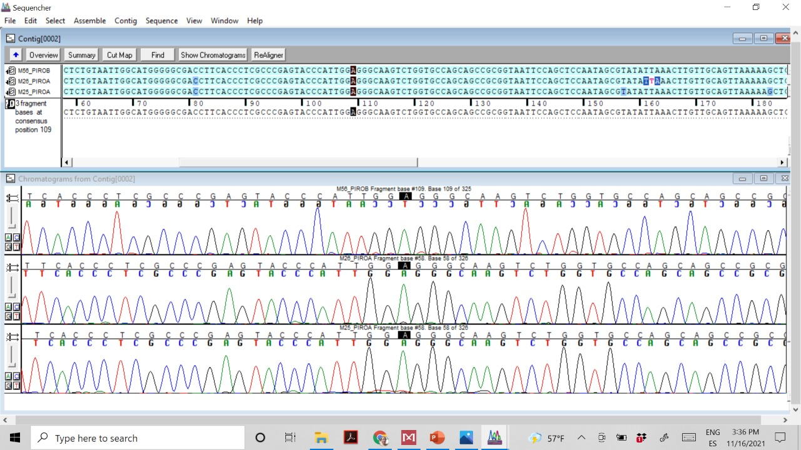
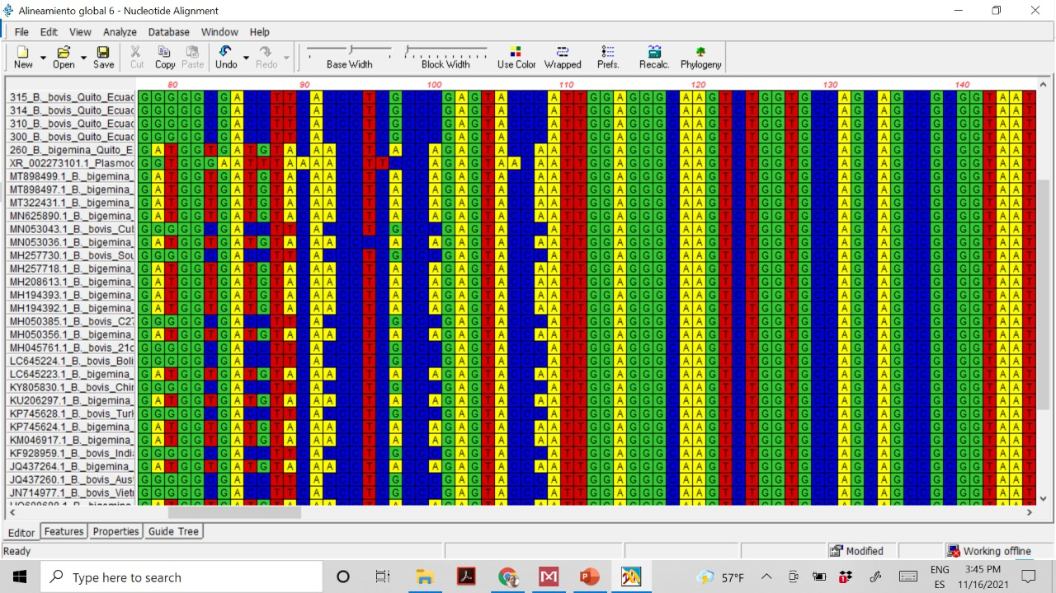
MATERIALES Y MÉTODOS
ANÁLISIS BIOINFORMÁTICO
Secuenciación Sanger
Búsqueda de secuencias
Búsqueda de secuencias de referencia
Global
Regional
Ensamblaje de secuencias
Alineamiento de secuencias
Construcción de árbol filogenético
Máxima verosimilitud
1000 bootstraps
T92+G
16

Slide 17
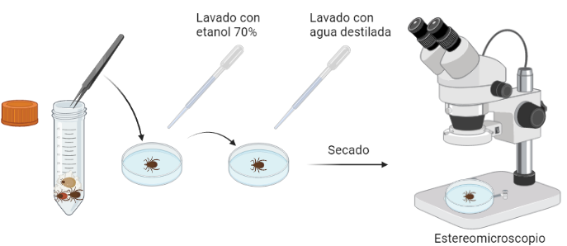
MATERIALES Y MÉTODOS
TRABAJO EN EL LABORATORIO
Identificación morfológica de garrapatas
Claves entomológicas
Guía de identificación de especies
20 especímenes
16 hembras
4 machos
Identificación molecular de garrapatas
10X
0.80 μM
0.50 μM
1.65 mM
1.00 U/μL
100 ng
CEBADORES
Boophits2 F (5´-GCC-GTC-GAC-TCG-TTT-TGA-3´) Boophits2 R (5´-TCCGAA-CAG-TTG-CGT-GAT-AAA-3´)
Proceso | Temperatura (°C) | Tiempo (min) | Ciclos
Desnaturalización inicial | 94 | 4 | 1
Desnaturalización | 92 | 0.50 | 40
Hibridación | 58 | 0.75 | 40
Extensión | 72 | 1 | 40
Extensión final | 72 | 8 | 1
Mantenimiento | 4 | ∞ | -
Entre 765 y 832 pb
Región ITS2 de género Rhipicephalus dependiendo de la especie
Volumen final de 25 μL
(Lemperaur et al., 2010)
17
(Quiroz, 1990; Walker et al., 2003; Lemperaur, 2010)

Slide 18
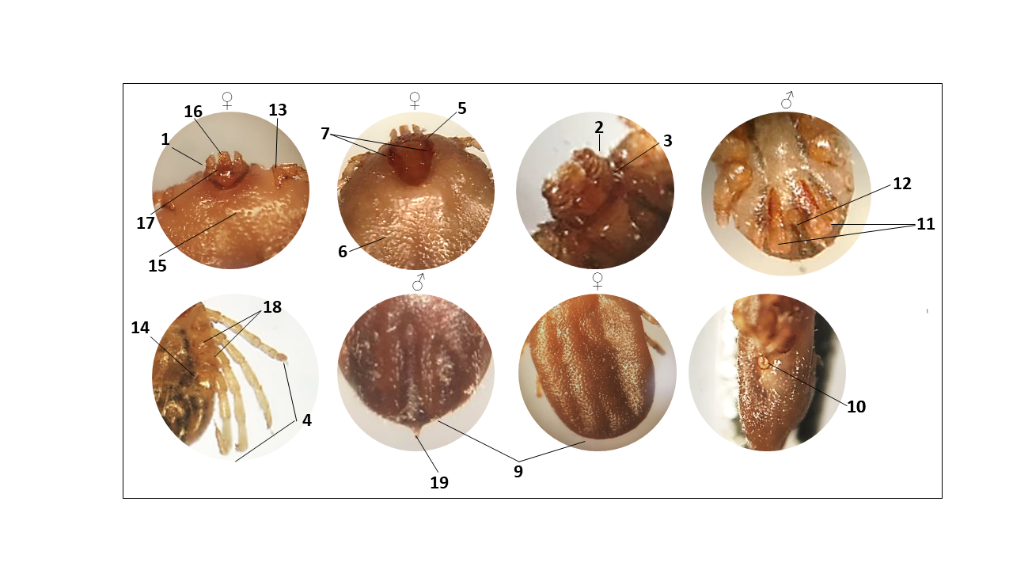
RESULTADOS Y DISCUSIÓN
IDENTIFICACIÓN MORFOLÓGICA DE GARRAPATAS
Única especie identificada:
Rhipicephalus (Boophilus) microplus
Fig 1. Vista dorsal y ventral de garrapatas Rhipicephalus microplus adultas
Las piezas bucales son anteriores y cortas en comparación con el género Amblyomma.
Los artículos del palpo son todos pequeños.
La base del capítulo tiene márgenes laterales angulosos (los cornetes son indistinguibles en el macho).
Las patas no tienen anillos, son delgadas y tiene pulvillos.
Las hembras presentan scutum y los machos conscutum (véase también en la Figura 2), no tienen ornamentación.
El tegumento tiene estrías.
Los ojos están presentes pero indistinguibles en hembras.
Los ojos están presentes pero indistinguibles en machos.
Los festones están ausentes.
Las placas espiraculares son grandes y posterior a la pata 4.
Los espolones de las placas ventrales son indistinguibles en los machos y no visibles dorsalmente, estas placas en el género Margaropus son largas y afiladas.
El surco anal es indistinguible.
Las coxas 1 tienen pequeños espolones emparejados (en el macho son más largas que en la hembra).
Las coxas 4 son de tamaño normal.
La apertura de genital de las hembras tiene forma de U.
En el hipostoma de la hembra los dientes están ubicados de forma 4+4 a diferente de R. (B.) decoloratus que solo tiene 3+3.
En la hembra los artículos del palpo 1 no tiene protuberancia, son cortos y cóncavos.
Hay espolones en las coxas 2 y 3 de la hembra.
Los machos tienen un apéndice caudal estrecho a diferencia de R. (B.) annulatus que carece de este.
Fig 2. Características morfológicas de garrapatas Rhipicephalus (Boophilus) microplus
Hembra
Macho
Fig 3. Tamaño de garrapata Rhipicephalus (Boophilus) microplus adulta no alimentada
(Quiroz, 1990; Walker et al., 2003)
18
(Quiroz, 1990; Walker et al., 2003)

Slide 19
RESULTADOS Y DISCUSIÓN
IDENTIFICACIÓN MOLECULAR DE GARRAPATAS
Rhipicephalus (Boophilus) microplus
Única especie identificada:
Rhipicephalus (Boophilus) microplus
Fig 4. Amplificación del gen ITS2 del género Rhipicephalus.
Falta de pureza en ADN de garrapatas
La calidad del ADN necesaria para la PCR suele ser muy alta
Libre de contaminación por proteínas, ARN o polisacáridos que puedan inhibir la reacción
Para R. (Boophilus) microplus la longitud fue de 829 pb.
(Abdel-Latif & Osman, 2017)
No fue posible determinar la presencia o ausencia de Babesia en garrapatas.
(Lemperaur et al., 2010).
19
Venzal et al., 2003; Coetzer & Tustin, 2004; Lemperaur, 2010; Abdel-Latif & Osman, 2017)

Slide 20
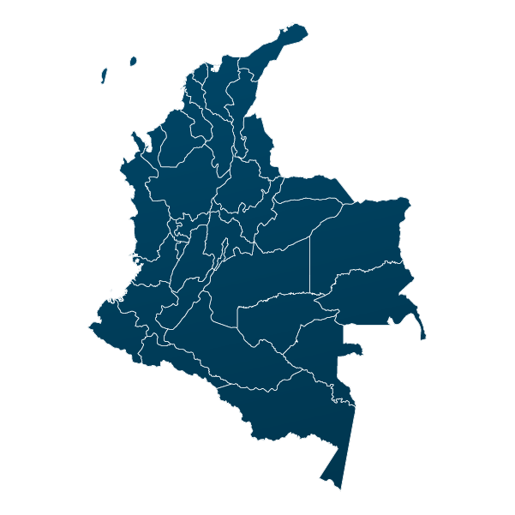
RESULTADOS Y DISCUSIÓN
IDENTIFICACIÓN MORFOLÓGICA Y MOLECULAR DE GARRAPATAS
Identificación de especies
Para implementar estrategias de control
Porque deben adaptarse a la ecología de la especie
Rhipicephalus (Boophilus) microplus
2 departamentos del Altiplano
(Colombia)
Única especie colectada e identificada en todos sus estadios (Vecino et al., 2010).
Santo Domingo de los Tsáchilas
(Ecuador)
La principal especie de garrapata que infesta al ganado en la zona, registrada en 83% de las fincas muestreadas (Maya-Delgado et al., 2020)
Es una especie con importancia económica para la industria ganadera
Distribución geográfica
Capacidad de transmitir babesiosis
(Venzal et al., 2003)
Distribución:
Centroamérica
Venezuela
Colombia
Brasil
Argentina
(Estrada-Peña et al., 2006)
(Maya-Delgado et al., 2020)
20
(Quiroz, 1990; Walker et al., 2003; Venzal et al., 2003; Lemperaur, 2010; Vecino et al., 2010; Abdel-Latif & Osman, 2017; Maya-Delgado et al., 2020)

Slide 21
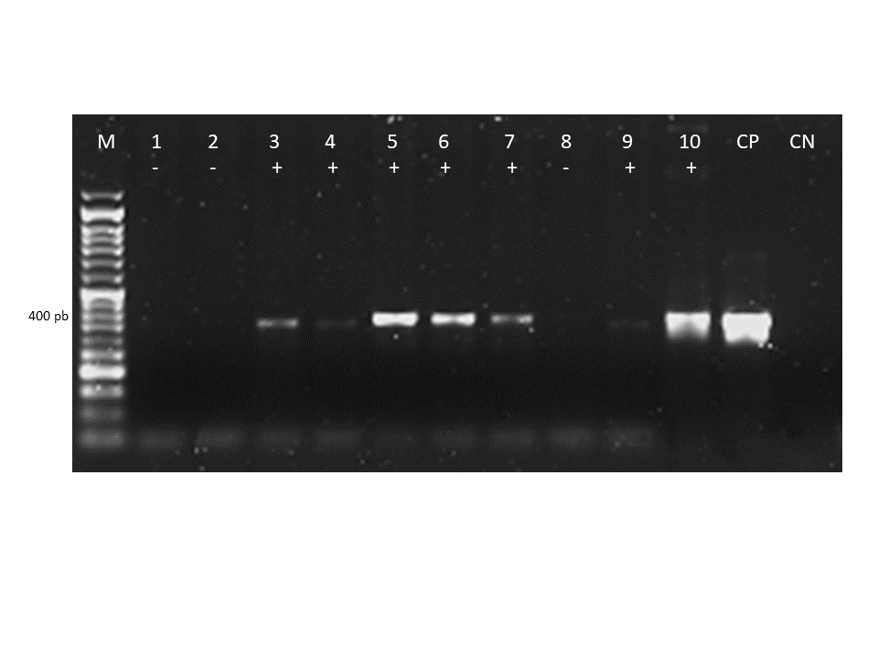
RESULTADOS Y DISCUSIÓN
IDENTIFICACIÓN MOLECULAR DE BABESIA (GÉNERO Y ESPECIE)
Fig 5. Amplificación del gen 18S rRNA del género Babesia
Fig 7. Representación de la presencia de Babesia en el sector del volcán Ilaló.
B. bovis tiene mayor probabilidad de sobrevivir ante la presión inmunitaria del huésped.
(Suarez & Noh, 2011)
Fig 6. Digestión RFLP con enzimas de restricción HpaII y AluI.
Argentina
54.7% B. bigemina
27.3% B. bovis
Brasil
34% B. bigemina
20.4% B. bovis
Colombia
24.2% B. bigemina
14.4% B. bovis
(Amorim et al., 2014; Ganzinelli et al., 2020; Jaimes-Dueñez et al., 2018).
21
(Suarez & Noh, 2011; Amorim et al., 2014; Ganzinelli et al., 2020; Jaimes-Dueñez et al., 2018).

Slide 22
RESULTADOS Y DISCUSIÓN
DISTRIBUCIÓN DE VARIABLES
Dependencia ante la presencia de Babesia
Dependiente
Edad (p=0.005)
Independiente
Raza (p= 0.835)
Sexo (p=0.191)
Tabla 1. Distribución de muestras según el sexo, rango de edad y raza.
Variable | Total |  | Positivos
 | Número | % | Número | %
Sexo
Macho | 7 | 4.9 | 0 | 0
Hembra | 136 | 95.1 | 27 | 18.88
Rango de edad (meses)
0-9 | 26 | 18.18 | 0 | 0
10-18 | 27 | 18.88 | 3 | 2.10
19-36 | 70 | 48.95 | 21 | 14.68
>36 | 20 | 13.99 | 3 | 2.10
Raza
Holstein | 101 | 70.6 | 20 | 13.98
Jersey | 27 | 18.9 | 5 | 3.50
Brown Swiss | 15 | 10.5 | 2 | 1.40
Mayoría de casos en adultos
Edad reproductiva, sufren cambios hormonales e inmunológicos
(da Silva et al., 2013)
22
(Goff et al., 2001; da Silva et al., 2013; Rockett & Bosted, 2015; Jaimes-Dueñez et al., 2018; Suarez et al., 2019)

Slide 23
RESULTADOS Y DISCUSIÓN
DISTRIBUCIÓN DE VARIABLES
Diferencia significativa ante la presencia de Babesia
No existe diferencia significativa
Temperatura (valor p=0.182)
PT (valor p=0.159)
PCV (valor p= 0.158)
La presencia de B. bigemina como de B. bovis fue en animales con valores normales de PCV (<24%).
HEMATOCRITO
(Rockett & Bosted, 2015; Jaimes-Dueñez et al., 2018)
Los estados fisiológicos y patológicos pueden dar como resultado una variación en PT .
Factores para interpretar adecuadamente las concentraciones de PT: factores ambientales, raza y condiciones individuales.
PT
PT
(Bertoni et al., 2008)
(Bertoni et al., 2008)
(Bobbo et al., 2017)
23
Rockett & Bosted, 2015; Jaimes-Dueñez et al., 2018; Suarez et al., 2019)

Slide 24
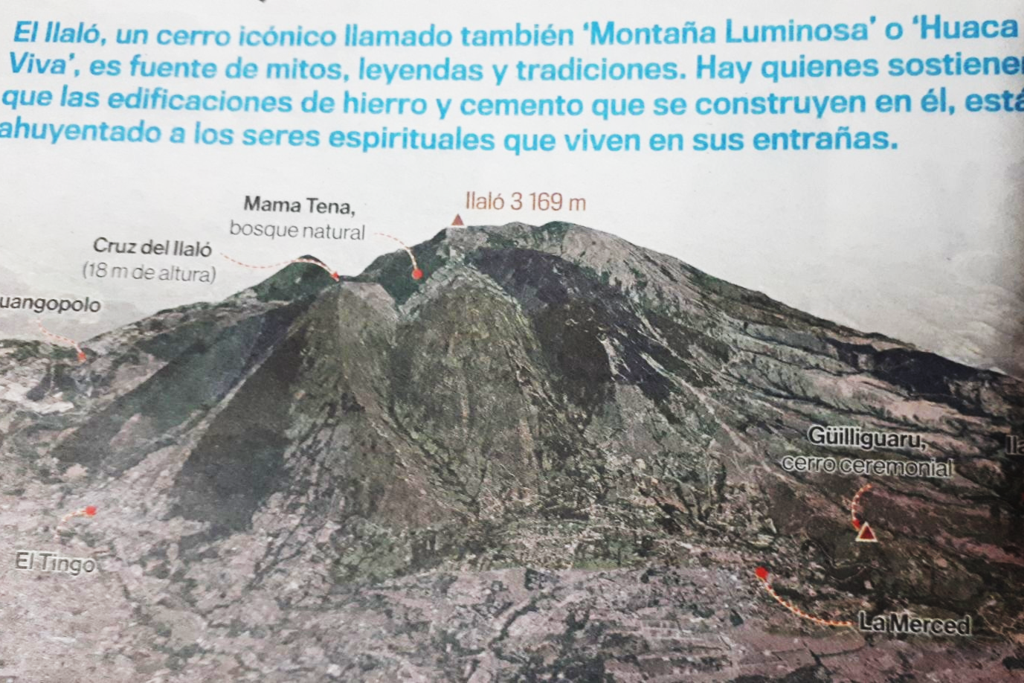
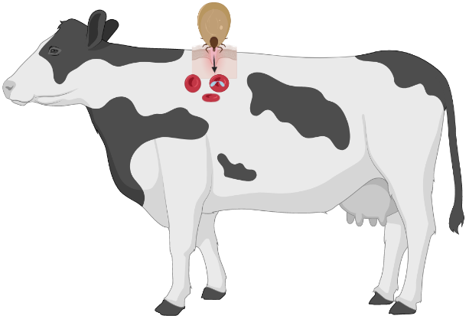
RESULTADOS Y DISCUSIÓN
No es una situación endémica estable
Se da cuando 81–100% del rebaño está infectado por una especie de Babesia concreta
IDENTIFICACIÓN DE BABESIA EN LA ZONA
2 469 m.s.n.m.
(Norval et al., 1983)
Babesia es un parásitos transmitidos por garrapatas, distribuidos en regiones tropicales y subtropicales de todo el mundo.
Cambio climático
Región andina del Ecuador
Clima templado
Temperaturas anuales de 11-17°C con lluvia abundante
Modifica la distribución geográfica de las garrapatas
Movilidad del ganado
(Jongejan & Uilenberg, 2004)
(Benavides et al., 2016)
24
(Norval et al., 1983; Jongejan & Uilenberg, 2004; Benavides et al., 2016)

Slide 25
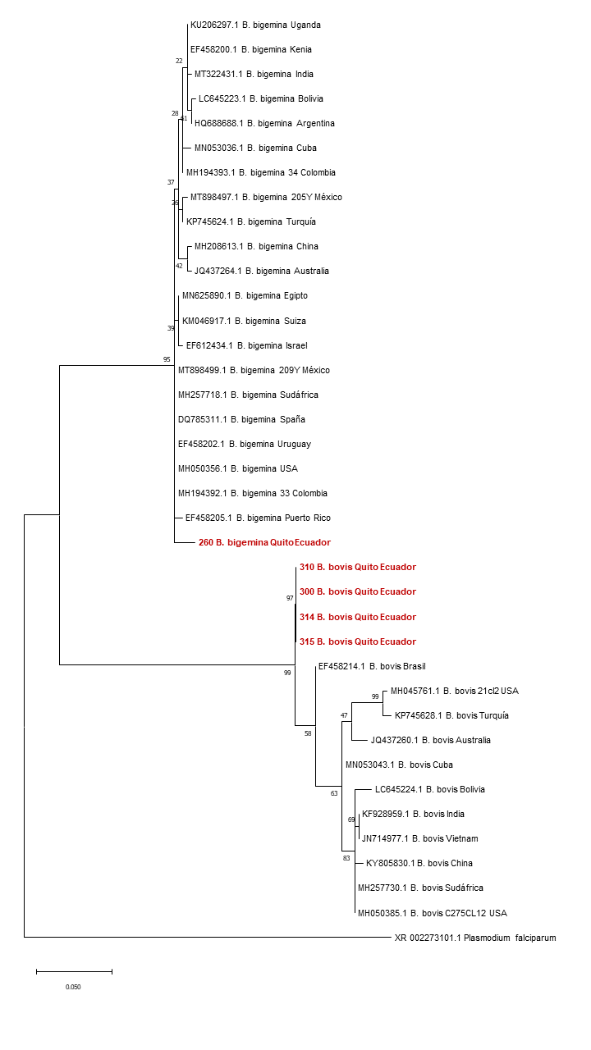
RESULTADOS Y DISCUSIÓN
ANÁLISIS FILOGENÉTICO
Cercanía con aislados de América se debe al aumento del transporte del ganado que da lugar a la introducción de enfermedades como la babesiosis.
(Léger et al., 2013)
Presencia de micro-heterogeneidades entres las secuencias de gen 18S rRNA dentro de esta especie.
(Mtshali & Mtshali, 2003)
25
(Mtshali & Mtshali, 2003; Adham et al., 2009; Léger et al., 2013; Simas et al., 2020)

Slide 26
CONCLUSIONES
Se determinó la presencia del género Babesia en 18.88% (27/143) de los bovinos mediante PCR al amplificar un fragmento de aproximadamente 400 pb del gen 18S rRNA, además, se pudo evidenciar la presencia de dos especies, B. bovis (13.29%) y B. bigemina (5.59%) al ser analizadas por la técnica RFLP con las enzimas de restricción HpaII y AluI, respectivamente.
En este estudio se identificó una única especie de garrapata, Rhipicephalus (Boophilus) microplus, mediante caracterización morfológica y molecular, esta es la primera evidencia de la presencia de esta especie a 2 469 m.s.n.m. en el Ecuador.
Estadísticamente, se determinó que la edad es una variable dependiente en la presencia de Babesia spp., mientras que la raza y el sexo no guardan ninguna relación con la presencia de Babesia. Además, se definió que no existe diferencia significativa en la temperatura, PT y PCV, entre los animales positivos y negativos a Babesia.
El análisis filogenético mediante el método de máxima verosimilitud permitió la construcción de un árbol filogenético con el modelo T92 + G en el que se determinó que las secuencias de los aislados de B. bovis se encuentran estrechamente relacionados a un aislado de Brasil, mientras que B. bigemina estaba más emparentada con varios aislados de América.
26

Slide 27
RECOMENDACIONES
Para la identificación de especies de Babesia se recomienda diseñar primers y establecer protocolos de ensayos PCR específicos para reemplazar el uso de la técnica PCR-RFLP, ya que es un proceso extenso y requiere mayor gasto de recursos.
Se recomienda optimizar un protocolo de extracción de ADN de garrapatas que garantice la integridad de las muestras y la ausencia de contaminantes en las mismas, para obtener una mejor muestra de ADN útil para los ensayos PCR.
En la recolección de muestras de garrapatas obtenidas de los bovinos se recomienda extraer el espécimen completo sin desprender las piezas bucales ya que son necesarias para la identificación morfológica.
Se recomienda realizar nuevos muestreos en los bovinos para determinar la prevalencia y factores de riesgo en otras fincas de la zona para conocer su situación epidemiológica y establecer mecanismos de tratamiento y control.
27

Slide 28
AGRADECIMIENTOS
Dra. María Agusta Chávez M.Sc.
Carrera de Ingeniería en Biotecnología
Matriz Sangolquí – ESPE
Dr. Armando Reyna-Bello, Ph.D.
Carrera de Ingeniería en Biotecnología
Santo Domingo- ESPE
Dr. Jorge Ron Román, Ph.D.
Carrera de Ingeniería Agropecuaria
IASA I - ESPE
Ing. Cristina Cholota
Técnico del Laboratorio de Docencia - Biotecnología Animal
DOCENTES, FAMILIA Y AMIGOS
28

